Slide 1
창의성과 수렴적 사고
-거침없이 쏟아낸 생각들을 주어담기-

Slide 2
수렴적 사고 기법
확산적 사고 vs 수렴적 사고
새로운 IDEA
의사 결정
확산적 사고 (Divergent Thinking) | 수렴적 사고 (Convergent Thinking)
브레인스토밍 SCAMPER 마인드매핑 브레인라이팅스토밍 | Success Zone, Highlighting, Evaluation Matrix, P.M.I

Slide 3
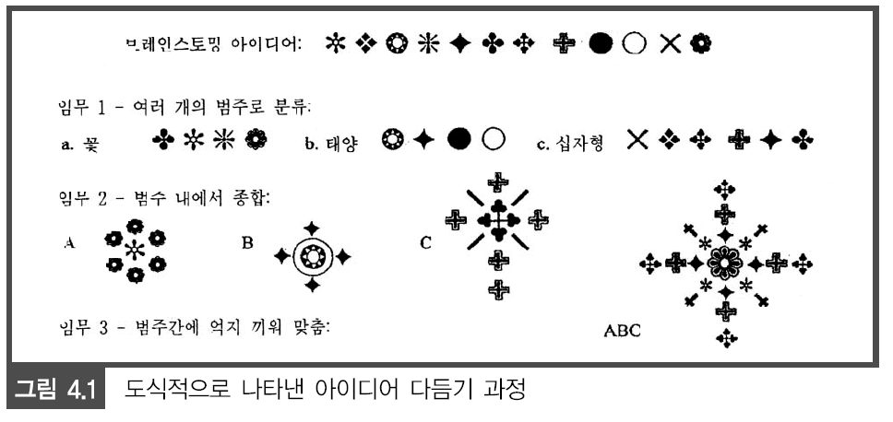
수렴적 사고 과정
원재료 : 브레인스토밍 아이디어
1. 분류/그룹화
1단계: 아이디어 분류/그룹화
a. 꽃
b. 태양
c. 십자형
2. 그룹내 조합
2단계: 범주내 아이디어 결합, 조합, 개선
산출물
A
B
C
3단계: 범주간 아이디어 종합
ABC
3. 그룹간 종합화

Slide 4
수렴적 사고 기법
수렴적 사고 기법 | 내용 | 집단/ 개인 | 비고
1. PMI | 아이디어 처리하는 과정을 P(Plus 좋은 점), M(Minus 나쁜 점), I(Interesting 흥미롭게 생각하는 점)로 평가 | 개인 집단 | E. de Bono가 개발
2. PPC | PPC(Positive-Possibilities-Concerns)는 동의하기 어렵거나 미심쩍은 생각이 들거나 자신이 싫어하는 아이디어를 다룰 때 유용 | 집단
3. Highlighting | 여러 가지의 대안들을 기본적인 몇 개의 범주로 압축하여 분류하기 위한 수렴적 사고도구 | 집단
4. Evaluation Matrix | 제안된 대안들을 미리 정해놓은 어떤 준거에 따라 체계적으로 평가하고자 할 때 사용 | 집단 | 브레인스토밍, 하이라이팅 활용
5. Affinity Diagram (KJ 법) | Kawasaki Jiro가 개발, 다량의 아이디어를 유사성이나 연관성에 따라 묶는 방법 | 집단 | KJ법이라고도 함
6. Success Zone | 문제 속에 포함된 변수를 자동적으로 결합하여 새로운 아이디어들을 만들어내는 방범 | 집단 개인
7. Reverse Brainstorming | 핫포인트(Hotpoint)로 생성해 놓은 아이디어에 대해 많은 양의 자유 분방한 ‘비판’을 생성해 내는 사고기법 | 집단 개인
8. Paired Comparison Analysis | 아이디어간의 비교를 해 우선 순위가 되는 아이디어를 선정하기 위한 기법 | 집단 개인
특성요인도 Cause and Effect Diagram | 일의 결과(특성) 와 그것에 영향을 미치는 원인 (요인 ) 을 계통적으로 정리한 그림이다. | 집단 개인 | 어골도라고도 함.

Slide 5
1. PMI (Plus, Minus, Interest) 기법
제안된 아이디어 처리하는 과정을 PMI 로 평가
Plus - 좋은 점
Minus - 나쁜 점
Interesting - 흥미롭게 생각하는 점
긍정적 측면, 부정적 측면, 재미있는 측면 등으로 대안의 모든 측면들을 고려하여, 발생되는 득과 실을 분석함
여러 요인들이 동시에 혼합되어 작용하는 상황에서 보다 냉철한 판단 아래 사고를 전개시킬 수 있는 장점이 있다.

Slide 6
PMI 의미
구분 | 설명
P (Plus) | 좋은 점, 긍정적인 측면, 더하기, 강점, 아이디어에 대한 좋은 점, 왜 그것을 좋아하는가
M (Minus) | 나쁜 점, 부정적인 측면, 빼기, 약점, 아이디어에 대한 나쁜 점, 왜 그것을 좋아하지 않는가
I (Interesting) | 좋지도 나쁘지도 아니하지만 흥미롭다고 생각되는 점, 새로운 대안, 독특한 점

Slide 7
PMI 원리
처음에는 좋지 못한 의견처럼 보이지만, 사실은 아주 좋은 의견일 경우 이를 제외시키지 않는다는 데 원리를 두고 있다.
매우 좋은 의견처럼 보이는 것의 단점을 생각한다.
아이디어가 좋고 나쁜 점뿐만 아니라 흥미로운 점까지 보여준다.
감정에 의해 판단하는 것을 지양하고 의견의 장단점에 근거를 두고 판단한다.
미리 아이디어를 탐색한 후에 선호여부를 판단할 수 있다.

Slide 8
PMI 활용 방법
PMI 진행 과정
먼저 주의를 의도적으로 P 에 집중시킨다.
그 다음 M 에 집중하며,
마지막으로 그 아이디어가 가지고 있는 I 에 주목하여 생각을 한다.
먼저 좋은 점을, 다음으로는 나쁜 점을, 그리고 그 다음으로는 좋지도 나쁘지도 아니하지만 흥미롭다고 생각되는 점을 나열함
아이디어, 제안 및 건의 같은 것들을 처리하는 한 가지 방법으로써 사용할 수 있는 것이다.

Slide 9
PMI 활용 예
주제 | 버스 안에 있는 좌석은 모두 치워 버려야 한다.
P (Plus) | ∘ 버스에 더 많은 사람이 탈 수 있다. ∘ 버스를 타거나 내리기가 더 쉽다. ∘ 버스를 제작하거나 수리하는 비용이 보다 싸게 될 것이다.
M (Minus) | ∘ 버스가 갑자기 서면 승객들이 넘어질 것이다. ∘ 노인이나 지체 부자유인들은 버스를 이용할 수 없을 것이다. ∘ 쇼핑백이나 아기를 데리고 다니기가 어려울 것이다.
I (Interesting) | ∘ 한 가지는 좌석이 있고, 다른 한 가지는 좌석이 없는, 두 가지 유형의 버스 ∘ 같은 버스라도 유형을 달리하면 일을 더 많이 할 수 있다. ∘ 버스에서는 편안함이 그렇게 중요하지 않을 수도 있다.

Slide 10
PMI 실습
주제 | 학교 내에 시내 버스가 다니도록 한다.
P (Plus) 바람직한 점
M (Minus) 문제점
I (Interest) 흥미로운 점

Slide 11
2. PPC (Positive-Possibilities-Concerns) 기법
PPC(Positive-Possibilities-Concerns)
Positive는 ‘긍정적인 면’: 그 아이디어에 대하여 좋다고 생각되는 것을 말한다.
Possibilities는 ‘가능성’: 그 아이디어를 어떻게 적용하거나 확대시킬 수 있는지에 대하여 언급한다.
Concerns는‘염려스러운 점’: 이 점을 직설적으로 말할 수 있어야 한다.
PPC는 동의하기 어렵거나 미심쩍은 생각이 들거나 자신이 싫어하는 아이디어를 다룰 때 유용하다.
아이디어 발상 시에 제안된 아이디어에 대해 너무 모질게 비판해서 제안자를 무색하게 만들어서는 안된다.
그렇다고 상대의 기분이나 감정을 살린다고 모든 아이디어들을 여과 없이 모두 다 받아들여서도 안된다.
PPC는 너무 성급하거나 극단적으로 판단하는 것을 막을 수 있으며, 아이디어가 가지고 있는 모순점을 보완하여 문제해결을 위해 보다 완벽한 계획을 세울 수 있다.

Slide 12
PPC 의미
구분 | 설명
P (positive) | 긍정적인 면, 제안된 아이디어의 훌륭한 면을 칭찬함
P (possibilities) | 가능성, 아이디어가 구체적으로 어떤 상황에 응용될 수 있을까를 항목별로 작성함
C (concerns) | 염려스러운 점, 아직 불안하다. 그것을 없애려면 어떻게 하면 좋은 것인지 대안을 모색

Slide 13
PPC 기법 실습 아래 글을 읽고 생각해 보자
대기업 집착 말고 알짜 중소기업 노려라 대학 졸업자들이 취업하기가 하늘의 별 따기보다 더 어렵다고 한다. 취업 재수는 기본이고 대기업에 들어가기 위한 취업 족집게 과외까지 등장했다. 대기업은 신입사원 공고를 내면 수천 명씩 몰려 좋은 인재를 찾기 위해 고르고 또 고른다. 반면 중소기업들은 사람을 못 구해 울상이다. 한 설문조사에서 중소기업 과반수가 필요한 인재를 구하지 못하고 있다고 하소연했다. 생각을 바꾸면 쉽게 갈 수 있는 취업의 길이 있다는 방증이다. 예비 취업자들이 중소기업을 기피하는 이유로 임금과 복지를 꼽는다. 중소기업 임금은 대기업 대비 60~70% 수준이고 복리후생이나 작업환경에도 현저한 격차가 존재해 눈높이를 맞추기 힘들다는 것이다. 현재 임금만을 비교하면 이들 주장이 맞다. 하지만 미래 임금을 고려하면 중소기업이 대기업보다 못하다고 단언할 수는 없을 것이다. 중소기업은 우선 본인만 희망하면 대부분 평생직장이 보장된다. 또 승진이 대기업보다 빠른 편이다. 여기에 등으로 공헌도에 따라 주식을 보유할 수 있는 기회도 주어진다. 복지도 중소기업공개 기업이 대기업보다 못하다는 것도 설득력이 부족하다. 일부 중소기업은 아파트까지 공급한다. 본인이나 자녀 학비는 물론 심지어 유치원비까지 지원하는 중소기업도 많다. 대기업을 넘어서는 복리 혜택을 주는 중소업체들이 있음에도 취업 기피현상이 일고 있는 것은 순전히 정보 괴리에서 비롯됐다는 지적이다. 중소기업들은 대부분 취업관련 사이트에 공지를 띄우거나 인맥을 통해 채용한다. 구직자들은 정작 구직 정보를 수집할 때 정보가 흩어져 있어서 어디에서 일자리를 찾을지 모르고 있다. 중소기업에 대한 잘못된 인식이 취업시장에도 그대로 반영되고 있는 것이다. 대학생들이 기술혁신형 중소기업체에서 현장실습을 하고 나면 중소기업에 대한 부정적 인식이 바뀐다고 한다. 생각을 바꾸면 대기업 못지않은 중소기업을 선택할 수 있다. < Copyright ⓒ 매일경제. 2006. 12. 2 >

Slide 14
PPC 실습
PPC 기법 실습 읽은 내용에 대해 생각해 보자
식당에 요리사가 없다.
Positive | Possibilities | Concerns(worry about)
Your solution suggested : 이를 토대로 바람직한 해결 방안을 세운다.

Slide 15
PPC 실습
PPC 기법 실습 읽은 내용에 대해 생각해 보자
중학생인 아들이 방학 동안 매일 게임만 하고 있다.
좋은 면(긍정적인면) | 어떤 일이 일어날까?(가능성) | 우려스러운 점(염려스러운 면)
해결방법 : 이를 토대로 바람직한 해결 방안을 세운다.

Slide 16
3. Highlighting
아이디어 중 적절한 것들을 선정하여 관련된 것들끼리 묶음으로써 문제 해결을 위한 대안들의 분류를 유도하는 방식
Hits 아이디어 선정하기 :
아이디어를 나열해 그 중에서 가장 적절해 보이는 것에 표시를 한다.
Hot Spots 찾기 :
히트 아이디어들 중에 서로 관련되어 있는 것들끼리 분류해 Hot Spots 을 찾아낸다.
각 Hot Spots 에 대해 진술하기 :
Hot Spots 의미와 가능한 결과 등을 탐색해 보고 Hot Spots의 구체적인 의미에 대해 진술해 본다.
해결책 찾기 :
가장 적절한 Hot Spots 혹은 몇 개의 Hot Spots 을 조합하여 문제해결에 가장 적절한 해결책을 찾는다.

Slide 17
Highlighting 개념
여러 가지의 대안들을 기본적인 몇 개의 범주로 압축하여 분류하기 위한 수렴적 사고도구
발산적 사고기법을 사용하여 생성된 아이디어들 중 괜찮다고 느껴지는 아이디어들을 선택한다. (이 아이디어를 Hit라 함),
이들을 공통적인 측면이나 요소에 따라 묶음(결집, cluster)을 만드는데, 이를 Hot Spots이라 한다.
하이라이팅은 이러한 적중 영역을 문제해결에 적합한 형태로 수정하고 발전시켜서 더 나은 대안으로 만들어가는 기법이다.
어떤 관계를 중심으로 공통 주제끼리 영역을 만들어 조직화한다.
조직화된 영역에서는 공통의 주제(명칭)를 붙인다.
하이라이팅을 하기 위하여 먼저 히트한 대안에 번호를 부여한다.

Slide 18
Highlighting 활용 예
해결해야 할 문제 : 우리들이 학교생활을 보람있게 할 수 있는 방법은?
차례
아이디어 내용
Hit
표시
영역 구분
(Hot Spot)
1
수업을 열심히 듣는다.
★
A 영역
2
계획표를 짜서 알찬 생활을 한다.
★
3
용돈을 번다.
4
봉사 활동을 한다.
★
B 영역
5
예습과 복습을 제대로 한다.
★
6
친구들과 잘 사귄다.
7
학생회장을 해 본다.
★
8
선생님과 친분을 갖는다.
C 영역
9
학교 행사에 적극 참여한다.
★

Slide 19
Highlighting 실습
1. 아이디어 히트하기
앞 단원 브레인스토밍에서 생성된 아이디어 중 그럴듯해 보이는 대안에 체크 한다.
아이디어의 실현 가능성은 고려하지 않아도 된다.
2. 적중 영역 만들기 및 분류하기
적중(Hit) 영역을 만들고 골라낸 아이디어를 적중 영역별로 구분한다.
그런 다음 다시 적중 영역을 검토하고 그 의미를 검토해 본다.
3. 재(再)진술에 의해 선택된 해결책
문제의 요구를 가장 잘 충족시키는 것으로 판단되는 적중 영역을 선택한다.
두개 이상의 적중 영역을 조합하여 하나의 해결책을 만들어도 좋다.
영역
아 이 디 어

Slide 20
Highlighting 적용 사례 (Hit된 아이디어)
문제 | 환경오염을 줄이기 위해 우리가 할 수 있는 방법 모색
해결책 | 괜찮다고 느껴지는 아이디어 선택-57개 대안 중 15개의 방법을 히트한 예
(1) 삼푸를 쓰지 말자. |  | (7) 자동차를 없애자.
(9) 재활용품을 사용하자. |  | (10) 나무를 많이 심자.
(14) 수도 요금을 올리자. |  | (19) 기름값을 올리자.
(21) 스님처럼 설거지 한 물을 마시자. |  | (22) 공장을 없애고 옛날로 돌아가자.
(27) 분리수거를 하자. |  | (30) 담장을 자연 풍경으로 꾸미자.
(32) 농약을 쓰지 않는 무공해 농사를 짓자. |  | (33) 일회용 용품 사용을 자제하자.
(41) 환경의 중요성을 반상회를 통해 알리자. |  | (43) 남은 재료를 재활용하는 퓨전 요리를 활성화 하자.
(50) 한달에 한 번씩 자기집 앞 청소를 하자.

Slide 21
Highlighting 적중 영역 분류(hot spots)
사회적 관계 | 예술․미학 | 경제 | 방어․수비 | 환경
분리수거를 하자. 재활용품을 사용하자. 일회용 용품 사용을 자제하자. | 담장을 자연 풍경으로 꾸미자. 한 달에 한 번씩 자기집 앞 청소를 하자. 남은 재료를 활용하는 퓨전요리를 활성화 하자. | 수도요금을 올리자. 기름값을 올리자. | 공장을 없애고 옛날로 돌아가자. 샴푸를 쓰지 말자. | 나무를 많이 심자. 비료를 쓰지 않는 무농약 농사를 짓자. 환경의 중요성을 반상회를 통해 알리자.

Slide 22
Highlighting 재(再)진술에 의해 선택된 해결책
환경오염을 줄이기 위해서 일회용 용품의 사용을 자제하며, 분리수거를 통해 재활용품 사용을 높이며, 환경의 중요성을 홍보하자.

Slide 23
Highlighting 활용 실습
해결해야 할 문제 : ‘어떻게 하면 내가 SW 능력자가 될 수 있을까?
- 아이디어를 도출하고 경우에 따라서 히트 표시를 하고 이를 영역으로 분류하고 주제어를 달아보자
순서 | 아이디어 내용 | Hit 표시
1
2
3
4
5
6
7
8
9
10
영역 구분 (Hot Spot)

Slide 24
4. Evaluation Matrix
평가행렬법은 아이디어를 준거에 따라 체계적으로 평가할 때 사용할 뿐만 아니라 문제해결의 과정에서도 사용되는 기법
행렬표 준비 : 왼쪽에는 평가하고자 하는 아이디어, 오른쪽에는 아이디어를 평가할 때 사용되는 준거를 적는다.
행렬표 완성 : 준거에 따른 평정 체제를 정해서 각 아이디어에 대한 평가를 행렬표에 기록
결과 해석 : 행렬표 결과를 보고 각 아이디어가 어떤 점에서 긍정적이고 부정적인지를 해석하여 ‘강점’을 부각하고 ‘약점’을 보강하는 최선의 아이디어를 찾아낸다.

Slide 25
Evaluation Matrix
이 기법은 하이라이팅된 대안들을 평가할 때나, 생성된 대안이나, 행위계획을 위한 대안들을 평가할 때 활용된다.
제안된 대안들을 미리 정해놓은 어떤 준거에 따라 체계적으로 평가하고자 할 때 사용할 수 있다.
평가하려는 아이디어들을 세로축에 나열하고 평가준거를 가로축에 적어 행렬표를 만든 후, 각 준거를 기초로 모든 아이디어를 평가한다.
다수의 해결 대안을 평가하고 선택할 때뿐만 아니라 문제해결의 어떠한 단계에서도 사용할 수 있다.
체계적인 만큼 시간과 노력이 소요되는 단점이 있다.

Slide 26
Evaluation Matrix 예
해결해야 할 문제 : ‘새로운 냉장고에 대한 아이디어’ 평가하기
준거 아이디어 | 디자인 | 성능 | 안전성 | 대중성 | 생산비
냉장고의 표면에 아름다운 그림이나 무늬를 넣는다.
냉장고의 문에 온도와 메뉴판을 단다.
냉장고의 문에 냉장고에 들어 있는 물건을 기록할 수 있는 기능을 설치한다.
냉장고의 물건을 볼 수 있도록 문을 반투명이나 투명으로 만든다.

Slide 27
Evaluation Matrix 진행순서 (1/4)
① 평가 행렬표 만들기
평가해야 할 대안들은 세로로 적고 가로의 상단에는 평가의 준거를 제시한다. 순서는 상관없다.
평가의 준거는 해결하고자 하는 문제의 성격에 따라 다르지만 대체로 경비, 적용의 난이도, 시간적인 측면, 공간적인 측면, 수준, 필요한 자료나 장비, 정보의 가용성 등으로 바탕으로 설정할 수 있다.
브레인스토밍 방법으로 양산한 후 하이라이팅기법으로 몇 가지 준거를 만들 수 있다.
준거를 제시할 때는 ‘경제적 사정이 허락할까?’, ‘시간은 충분할까?’, ‘실천하기가 쉬울까?’, ‘자료는 충분히 확보될까?’와 같이 ‘～할까?’를 사용하면 효과적이다.

Slide 28
Evaluation Matrix 진행순서 (2/4)
② 평가 척도 체제 제시
대안을 평가할 때 사용할 적절한 평정 척도를 제시한다.
5단계 척도
1=매우 그렇지 않다,
2=그렇지 않다,
3=보통이다,
4=그렇다,
5=매우 그렇다
3단계 척도
1=부정적, 2=보통, 3=긍정적 등
이 외에도 수(10점), 우(8점), 미(6점), 양(4점), 가(2점) 등 활용하는 사람의 목적에 따라 달리 할 수 있다.

Slide 29
Evaluation Matrix 진행순서 (3/4)
③ 평가행렬표 완성하기
대안들을 하나의 준거에 따라 어느 것이 적절한지를 점검하여 더 좋은 의견일수록 더 큰 수를 가지게 숫자를 기록한다.
이 때, 하나의 대안을 제시된 준거에 따라 하는 것보다는 하나의 준거에 따라 대안 모두를 평가하고, 다음 준거에 따라 대안 모두를 평가하는 것이 효과적이다.

Slide 30
Evaluation Matrix 진행순서 (4/4)
④ 결과 해석하기
평가 행렬의 결과는 대안이 어디에서 강하고 어디에서 약한지를 확인하는데만 사용한다.
총점이 높은 대안은 적용준거 측면에서 보면 좋다는 뜻이다.
그러나 점수가 낮다고 나쁜 대안이 아니라 그 준거에 대하여 약하다는 것을 의미한다.
점수가 낮은 대안은 ‘어떻게 하면 그 대안을 보완할 수 있을까?’를 생각해 본다.
평정체계에서 숫자사용이 부적절하다고 생각되면 서술적(부정적, 긍정적) 척도를 사용할 수도 있다.

Slide 31
Evaluation Matrix 작성 방법 - 일반
우선 적절한 준거를 발견하여 표의 윗부분에 가로로 차례대로 적고, 평가하고자 하는 대안들은 왼쪽에 세로로 차례대로 쓴다.
한번에 한 개의 준거를 가지고 대안들을 순위 매긴다.
예컨대 10개의 대안이 있다면 10, 9, 8, ․․․2, 1 식으로 순위 매긴다.
표의 오른쪽에서 합계했을 때 최고 점수를 받은 것이 최선의 대안이다.
점수가 비슷한 대안이 있으면 다시 ALU등을 사용할 수도 있고, 동점이 있으면 또 다른 준거를 이용하거나 준거에다 무게를 달리하여 다시 계산해 볼 수도 있다.

Slide 32
Evaluation Matrix 작성 예 - 일반
해결대안 (만약....) | 준거(...할까?) |  |  |  |  | 총계
 | 안전성 | 편리성 | 참신성 | 대중성 | 난이도
1. | 7 | 4 | 10 | 9 | 5 | 35
2. | 4 | 3 | 3 | 4 | 3 | 17
3. | 6 | 10 | 7 | 5 | 7.5 | 35.5
4. | 1 | 2 | 8 | 2 | 1 | 14
5. | 9 | 5 | 4 | 8 | 4 | 30
6. | 3 | 7 | 5 | 1 | 9 | 26
7. | 5 | 1 | 2 | 6 | 6 | 20
8. | 2 | 9 | 1 | 3 | 2 | 17
9. | 10 | 6 | 5 | 7 | 7.5 | 35.5
10. | 8 | 8 | 9 | 10 | 10 | 45

Slide 33
Evaluation Matrix 실습 예
학교공부를 보다 능률적으로 할 수 있는 방법에 대하여 생각해 보자.
아이디어 | 평가 준거
 | 학습 | 건강 | 인성 | 환경 | 총계
점심식사 후에 수면할 수 있도록 강의배정을 하지 않는다. | 8 | 10 | 9 | 6 | 33
남학생과 여학생, 또는 친한 친구들과 Study group을 구성하여 공부한다. | 7 | 8 | 10 | 9 | 34
학습 tutor를 배정하여 도움을 준다. | 10 | 7 | 7 | 7 | 31
잘하는 학생과 못하는 학생을 짝지어 서로 가르쳐 주도록 한다. | 9 | 6 | 6 | 8 | 29
수업시간을 단축하여 집중하게 만든다. | 6 | 9 | 8 | 5 | 28
강의실 환경을 쾌적하게 만든다. | 5 | 5 | 5 | 10 | 25

Slide 34
Evaluation Matrix – 가중 순위 결정 방법
1. 판정 기준 설정
1 단계: 순위를 매기기 위한 판정기준을 모두 나열한다.
2 단계: 판정기준에 대하여 순위를 매긴다.
3 단계: 상위 몇 개의 판정기준을 선택하여 가중치를 총합이 ‘1’이 되도록 할당한다.
4 단계: Evaluation Matrix 에서 왼쪽 열에 순위가 매겨질 해결 방안들을 적고,
판정기준들과 할당된 가중치를 가장 위쪽 행에 적는다.
5 단계: 각 판정기준들에 대하여 해결방안들에 대하여 팀원 투표한다.
6 단계: 얻은 투표수에 가중치를 곱하여 가중 점수를 얻는다.
7 단계: 각 해결방안에 대하여 가중 점수들을 다 더하여 총점을 얻는다.
8 단계: 총점 순서대로 최종 순위를 매기고 맨 마지막 열에 최종 순위를 적는다.
9 단계: 이렇게 얻어진 최종 순위가 타당한지를 검토한다. 즉, 계산 오류 또는 가중치 오류 등이 있는지 검토한다.
10 단계: 최고 점수를 받은 아이디어의 단점을 보완한다.
2. 아이디어 조사 및 서열화
3. 선정된 대안에 대해, 부족한 점 조사 및 결점 보완

Slide 35
Evaluation Matrix 작성 예 – 가중 순위 결정
순위를 매기기 위한 판정기준을 모두 나열한다.
① 구입 가격, ② 유지비, ③ 안전성, ④ 편의성,
⑤ 외부 미관, ⑥ 승차감, ⑦ 회사의 평판
판정기준에 대하여 투표를 통하여 순위 결정
판정기준 | 얻은 투표 | 득표수
① 구입 가격 ② 유지비 ③ 안전성 ④ 편의성 ⑤ 미관 ⑥ 승차감 ⑦ 회사의 평판 | 11111 11 11111 11 111 111 1 | 5 2 5 2 3 3 1

Slide 36
Evaluation Matrix 작성 예 – 가중 순위 결정
얻은 투표수에 판정 기준의 가중치를 곱하여 가중 점수를 얻는다.
판정기준 아이디어 | 안전성 | 구입 가격 | 외부 미관 | 승차감 | 총 점 | 최종순위
 | 가중치: 0.3 | 가중치: 0.3 | 가중치: 0.2 | 가중치: 0.2
아이디어 Ⅰ | 1 X 0.3 | 3 X 0.3 | 3 X 0.2 | 1 X 0.2
아이디어 Ⅱ | 3 X 0.3 | 1 X 0.3 | 2 X 0.2 | 3 X 0.2
아이디어 Ⅲ | 4 X 0.3 | 0 X 0.3 | 0 X 0.2 | 2 X 0.2
아이디어 Ⅳ | 2 X 0.3 | 3 X 0.3 | 4 X 0.2 | 3 X 0.2
아이디어 Ⅴ | 0 X 0.3 | 3 X 0.3 | 1 X 0.2 | 1 X 0.2

Slide 37
Evaluation Matrix 실습
※ 경제에 관한 지식을 효과적으로 습득하기 위한 방법에 대해 생각해보자.
평가행렬법 실습
평가준거 아이디어 |  |  |  |  | 합계

Slide 38
5. Affinity Diagram (KJ 법)
The technique was invented by Jiro Kawakita, a noted Japanese anthropologist, as a means of summarizing and characterizing large quantities of anthropological data gathered during his expeditions.
After recognizing the potential application of his technique in hypothesis formulation, Kawakita refined the process and developed what is know today as the K.J. method
창조성 함양 훈련의 일종으로서 발상법, 회의진행법의 하나
참가자 전원이 자기가 생각한 모든 아이디어를 카드에 적어서 내면 그것을 분류해서 챠트화함
참가자 전원이 모든 아이디어를 가장 손쉽게 찾아낼 수 있는 방법
조직의 문제점 진단, 창조적 발상법, 문제해결기법 등에 많이 사용

Slide 39
KJ 법의 정의, 등장배경, 특징
KJ법의 등장 :
일본 동경공업대학 명예교수인 가와기타(川喜田)씨가 64년에 발표한 발상법
KJ법 :
다양한 각도에서 수집된 각 개인의 아이디어를 주제별로 정리해 나감으로써, 문제를 분야별로 구조화시켜 진짜 원인이 되는 문제점을 발견 파악해 나가는 방법
KJ법의 특징 :
중지를 모으거나,
현지 조사 결과를 정리하거나,
다수의 다양한 이질 데이터를 통합하여 새로운 가설을 발견하는 등
고려해야 할 변수가 많거나 브레인스토밍 후 도출된 다양한 아이디어를 정리할 때 사용

Slide 40
KJ 법의 원칙
라벨 만들기를 할 때
한 장의 카드에는 두 가지 이상을 적어서는 안 되며 반드시 한 가지 내용만을 적어야 한다.
라벨에 기입할 정보
“토론에서의 발언 내용”, “자신의 기억을 더듬어서”, “별도로 모은 내용” 등 여러 가지 내용
그룹화 시 수 회에 걸쳐 진지하게 읽기를 반복한다.
3회 정도 읽은 후부터 “어필 하는 내용이 비슷하다”라고 느껴지는 라벨 끼리 겹쳐 놓는다.
이렇게 유사성이 있는 정보들끼리 소 그룹화해 나간다.
이때 어느 쪽에도 속하지 않는 라벨이 나타나게 되나 그대로 둔다.
라벨을 배열하여 하나의 정리된 문장으로 만든다.
최종적으로 분류된 그룹의 라벨을 보면서 가장 이상적인 구도가 되게 큰 종이 위에 정리한다.

Slide 41
KJ 법의 장점
새로운 아이디어 창출 :
정보 및 데이터를 분류와 검토를 통해 최종적인 아이디어로 도출해내게 할 뿐만 아니라 작업 도중에도 갑자기 발상이 떠오르게 할 수 있다.
분류 능력 고양 :
도출된 라벨을 전부 나열 해 놓고 상호 관련 ,유사한 것끼리 분류하여 이를 다시 소그룹, 중그룹, 대그룹으로 분류하는 능력을 기를 수 있다.
글쓰기를 통한 사고력 향상 :
도해화 된 자료를 보고 정리하여 하나의 문장으로 표현하는 과정에서 글쓰기 통한 사고력이 향상 된다.
정보처리능력의 고양 :
자료를 및 정보를 개별적, 집약적으로 처리하는 능력을 키워준다.
종합적 사고력 육성 :
정리된 내용을 문장화하는 단계에서 분류된 것으로부터 하나의 종합된 문장을 만들어 봄으로서 사고력 및 문제 해결 능력을 길러 줄 수 있는 좋은 기회를 제공해 준다.

Slide 42
KJ 법의 약점
사용법이 간단하지 않다.
- 라벨에 정보를 어떤 문장표현으로 써야 하는가를 고민하게 된다.
라벨에 내용을 보고 유사성을 찾아내고 그룹화 하는 것도 힘든 일이다.
분석자의 개인적 통찰력에 상당부분 의존한다.
다소 임의적이 될 수도 있다는 약점

Slide 43
KJ 법의 활용 과정
​1 단계 : 주제를 정하고 정보를 수집. (통상적인 BS 결과물이 있으면 생략)
설정된 주제에 대하여 현장을 조사하거나,
실험, 통계자료, 인쇄물, 인터뷰 등을 통해 데이터를 모은다(외부 검색).
혹은, BS 등 회의를 통하여 데이터를 모은다(내부검색).
2 단계 : 카드(라벨) 만들기/펼쳐 놓기
(1)에 의해 얻어진 정보를 소재로 카드화한다.
즉, 정보의 원재료를 나름대로 하나의 의미를 갖게 정리한다(정보의 단위화).
이 때, 1매의 카드에 하나의 아이디어를 적는다. 20자 이내가 적당하다.
카드를 잘 섞는다. 카드 전부를 일순하여 숙독한다. (정보의 홍수·혼돈 상태)
Notes:
[Step1] 라벨만들기 먼저 라벨에 정보를 기입한다. 정보는 "토론에서의 발언내용", "자신의 기억을 더듬어서",
"별도로 모은 내용"등 여러 가지 내용을 생각해 볼 수 있다. 이것을 자신에게 호소하는 것 같은 표현으로 쓴다.
[Step2] 라벨 펼쳐 놓기 정보를 기입한 라벨을 테이블 위에 펼쳐 놓는다. 이런 상태로는 정보의 홍수, 한마디로 혼돈의 상태가 된다. [Step3] 小그룹화 라벨을 수회에 걸쳐 진지하게 읽기를 반복한다. 3회 정도 읽은 후부터 "어필하는 내용이 비슷하다"라고 느껴지는 라벨을 겹쳐 놓는다.
이렇게 유사성이 있는 정보들끼리 소그룹화해 나간다. 이때 어느 쪽에도 속하지 않는 라벨이 나타나게 되나 그대로 둔다. 소그룹화한 라벨을 종합해 그룹별로 공통되는 사항(표찰)을 써 나간다. 실제로는 이러한 표찰만들기가 무척 어렵다.
먼저 ①라벨 세트를 한번 더 읽어 본다.
②복수의 라벨 세트가 나타내고 있는 단어를 별도의 용지에 메모한다.
③라벨을 반복해 읽으면서 점검
④이외에 나타내고 있는 단어가 없는가를 생각해보고 모두 메모한다.
⑤메모를 서로 연결지어 단문을 만든다.
⑥마지막으로 단문을 첨삭한다.
이런 순서로 작업하여 표찰을 만든다. 표찰을 제일 위에 두고 클립이나 고무밴드등으로 묶어둔다. 아이디어는 규칙적으로 나오지는 않는다. [STEP4] 中그룹화 소그룹의 표찰, 홀로 남은 라벨을 반복해서 읽어보고 중그룹을 만든다. 작업은 STEP3과 동일.
[STEP5] 大그룹화 STEP3과 동일한 방법으로 작업. 라벨 세트가 10여개 될 때까지 반복한다. [STEP6] 圖解化 대그룹, 중그룹, 소그룹의 순으로 우선 순위를 두고 라벨의 의미관계를 도해화한다. 1장의 큰 종이에 라벨을 붙이고 그룹별로 테두리를 만든다. 라벨이나 그룹에 원인/결과의 관계가 있으면 ->,
서로 영향을 미치고 있는 경우에는 <--> 로 관계를 표시한다. 도해화 결과를 토대로 문장화 한다.

Slide 44
KJ 법의 활용 과정
3 단계 : 그룹핑 하기 / 표제 붙이기
소그룹에서 대그룹으로, 카드의 의미, 주장을 잘 들으면서 조직화해 간다.
연관성이 있는 것, 닮은 뜻을 가진 카드를 모은다.
그룹에 들어가지 않는 것은 무리하여 집어 넣지 않는다.
큰 그룹을 모조지 위에 놓고, 서로의 관계를 생각하면서 배치한다.
4 단계 : 도식화와 문장화 하기
도식화는 그림으로 나타내어 전체 상황을 눈에 보이게 가시화하는 것을 말한다.
Notes:
[Step1] 라벨만들기 먼저 라벨에 정보를 기입한다. 정보는 "토론에서의 발언내용", "자신의 기억을 더듬어서",
"별도로 모은 내용"등 여러 가지 내용을 생각해 볼 수 있다. 이것을 자신에게 호소하는 것 같은 표현으로 쓴다.
[Step2] 라벨 펼쳐 놓기 정보를 기입한 라벨을 테이블 위에 펼쳐 놓는다. 이런 상태로는 정보의 홍수, 한마디로 혼돈의 상태가 된다. [Step3] 小그룹화 라벨을 수회에 걸쳐 진지하게 읽기를 반복한다. 3회 정도 읽은 후부터 "어필하는 내용이 비슷하다"라고 느껴지는 라벨을 겹쳐 놓는다.
이렇게 유사성이 있는 정보들끼리 소그룹화해 나간다. 이때 어느 쪽에도 속하지 않는 라벨이 나타나게 되나 그대로 둔다. 소그룹화한 라벨을 종합해 그룹별로 공통되는 사항(표찰)을 써 나간다. 실제로는 이러한 표찰만들기가 무척 어렵다.
먼저 ①라벨 세트를 한번 더 읽어 본다.
②복수의 라벨 세트가 나타내고 있는 단어를 별도의 용지에 메모한다.
③라벨을 반복해 읽으면서 점검
④이외에 나타내고 있는 단어가 없는가를 생각해보고 모두 메모한다.
⑤메모를 서로 연결지어 단문을 만든다.
⑥마지막으로 단문을 첨삭한다.
이런 순서로 작업하여 표찰을 만든다. 표찰을 제일 위에 두고 클립이나 고무밴드등으로 묶어둔다. 아이디어는 규칙적으로 나오지는 않는다. [STEP4] 中그룹화 소그룹의 표찰, 홀로 남은 라벨을 반복해서 읽어보고 중그룹을 만든다. 작업은 STEP3과 동일.
[STEP5] 大그룹화 STEP3과 동일한 방법으로 작업. 라벨 세트가 10여개 될 때까지 반복한다. [STEP6] 圖解化 대그룹, 중그룹, 소그룹의 순으로 우선 순위를 두고 라벨의 의미관계를 도해화한다. 1장의 큰 종이에 라벨을 붙이고 그룹별로 테두리를 만든다. 라벨이나 그룹에 원인/결과의 관계가 있으면 ->,
서로 영향을 미치고 있는 경우에는 <--> 로 관계를 표시한다. 도해화 결과를 토대로 문장화 한다.

Slide 45
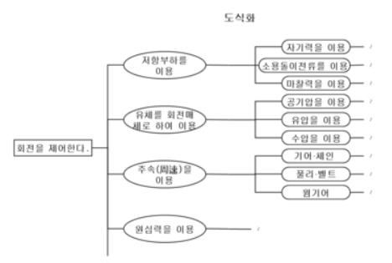
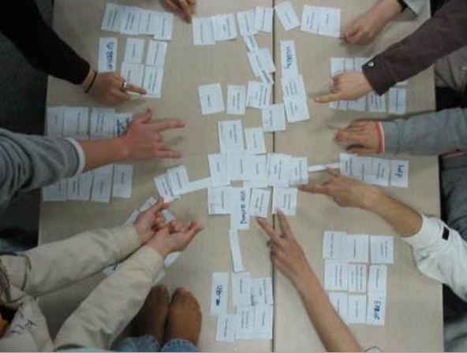
KJ 법의 활용 과정
Notes:
[Step1] 라벨만들기 먼저 라벨에 정보를 기입한다. 정보는 "토론에서의 발언내용", "자신의 기억을 더듬어서",
"별도로 모은 내용"등 여러 가지 내용을 생각해 볼 수 있다. 이것을 자신에게 호소하는 것 같은 표현으로 쓴다.
[Step2] 라벨 펼쳐 놓기 정보를 기입한 라벨을 테이블 위에 펼쳐 놓는다. 이런 상태로는 정보의 홍수, 한마디로 혼돈의 상태가 된다. [Step3] 小그룹화 라벨을 수회에 걸쳐 진지하게 읽기를 반복한다. 3회 정도 읽은 후부터 "어필하는 내용이 비슷하다"라고 느껴지는 라벨을 겹쳐 놓는다.
이렇게 유사성이 있는 정보들끼리 소그룹화해 나간다. 이때 어느 쪽에도 속하지 않는 라벨이 나타나게 되나 그대로 둔다. 소그룹화한 라벨을 종합해 그룹별로 공통되는 사항(표찰)을 써 나간다. 실제로는 이러한 표찰만들기가 무척 어렵다.
먼저 ①라벨 세트를 한번 더 읽어 본다.
②복수의 라벨 세트가 나타내고 있는 단어를 별도의 용지에 메모한다.
③라벨을 반복해 읽으면서 점검
④이외에 나타내고 있는 단어가 없는가를 생각해보고 모두 메모한다.
⑤메모를 서로 연결지어 단문을 만든다.
⑥마지막으로 단문을 첨삭한다.
이런 순서로 작업하여 표찰을 만든다. 표찰을 제일 위에 두고 클립이나 고무밴드등으로 묶어둔다. 아이디어는 규칙적으로 나오지는 않는다. [STEP4] 中그룹화 소그룹의 표찰, 홀로 남은 라벨을 반복해서 읽어보고 중그룹을 만든다. 작업은 STEP3과 동일.
[STEP5] 大그룹화 STEP3과 동일한 방법으로 작업. 라벨 세트가 10여개 될 때까지 반복한다. [STEP6] 圖解化 대그룹, 중그룹, 소그룹의 순으로 우선 순위를 두고 라벨의 의미관계를 도해화한다. 1장의 큰 종이에 라벨을 붙이고 그룹별로 테두리를 만든다. 라벨이나 그룹에 원인/결과의 관계가 있으면 ->,
서로 영향을 미치고 있는 경우에는 <--> 로 관계를 표시한다. 도해화 결과를 토대로 문장화 한다.

Slide 46
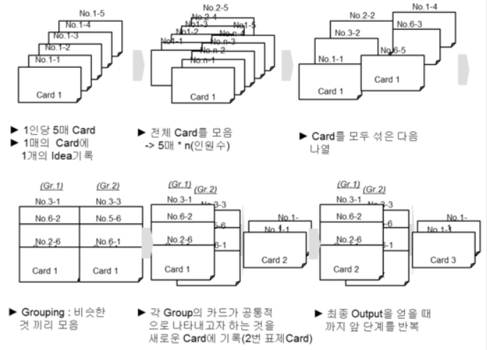
KJ 법 실습 과정

Slide 47
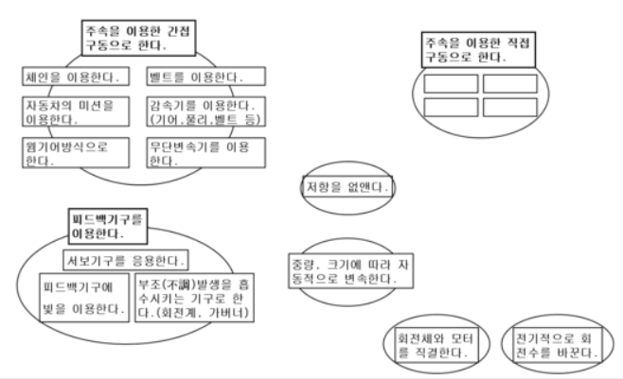
KJ 법 실습 과정

Slide 48
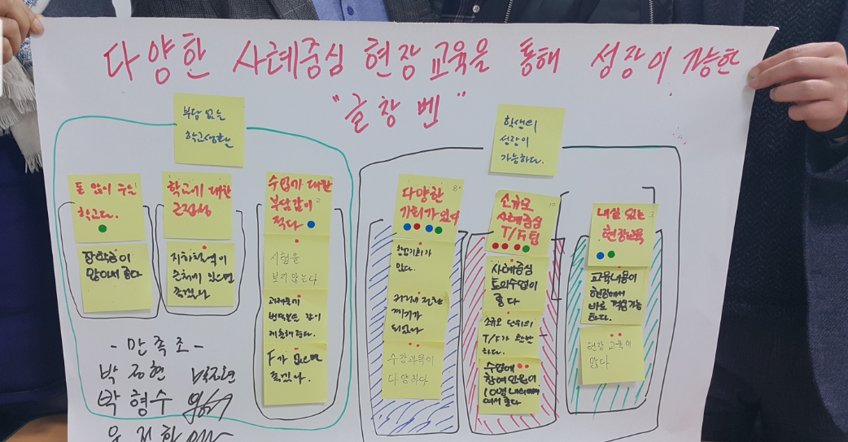
KJ 법의 활용 사례
Notes:
[Step1] 라벨만들기 먼저 라벨에 정보를 기입한다. 정보는 "토론에서의 발언내용", "자신의 기억을 더듬어서",
"별도로 모은 내용"등 여러 가지 내용을 생각해 볼 수 있다. 이것을 자신에게 호소하는 것 같은 표현으로 쓴다.
[Step2] 라벨 펼쳐 놓기 정보를 기입한 라벨을 테이블 위에 펼쳐 놓는다. 이런 상태로는 정보의 홍수, 한마디로 혼돈의 상태가 된다. [Step3] 小그룹화 라벨을 수회에 걸쳐 진지하게 읽기를 반복한다. 3회 정도 읽은 후부터 "어필하는 내용이 비슷하다"라고 느껴지는 라벨을 겹쳐 놓는다.
이렇게 유사성이 있는 정보들끼리 소그룹화해 나간다. 이때 어느 쪽에도 속하지 않는 라벨이 나타나게 되나 그대로 둔다. 소그룹화한 라벨을 종합해 그룹별로 공통되는 사항(표찰)을 써 나간다. 실제로는 이러한 표찰만들기가 무척 어렵다.
먼저 ①라벨 세트를 한번 더 읽어 본다.
②복수의 라벨 세트가 나타내고 있는 단어를 별도의 용지에 메모한다.
③라벨을 반복해 읽으면서 점검
④이외에 나타내고 있는 단어가 없는가를 생각해보고 모두 메모한다.
⑤메모를 서로 연결지어 단문을 만든다.
⑥마지막으로 단문을 첨삭한다.
이런 순서로 작업하여 표찰을 만든다. 표찰을 제일 위에 두고 클립이나 고무밴드등으로 묶어둔다. 아이디어는 규칙적으로 나오지는 않는다. [STEP4] 中그룹화 소그룹의 표찰, 홀로 남은 라벨을 반복해서 읽어보고 중그룹을 만든다. 작업은 STEP3과 동일.
[STEP5] 大그룹화 STEP3과 동일한 방법으로 작업. 라벨 세트가 10여개 될 때까지 반복한다. [STEP6] 圖解化 대그룹, 중그룹, 소그룹의 순으로 우선 순위를 두고 라벨의 의미관계를 도해화한다. 1장의 큰 종이에 라벨을 붙이고 그룹별로 테두리를 만든다. 라벨이나 그룹에 원인/결과의 관계가 있으면 ->,
서로 영향을 미치고 있는 경우에는 <--> 로 관계를 표시한다. 도해화 결과를 토대로 문장화 한다.

Slide 49

KJ 법 활용 사례
주제 : 연봉 1억의 직장인 되기
자기개발과 동기부여 | 차별화된 컨텐츠 | 마케팅, 홍보 전략
Notes:
아이스 브레이킹!
서로의 짝꿍을 알아보는 시간
주어진 교재 또는 배부물의 네모난 칸 안에 자신이 생각하는 돼지, 한마리를 그리도록 지시
1분간만 시간을 줌
중간 멘트 “제가 돼지를 그려달라 했는데, 돼지가 아닌 괴상한 동물을 그리시는 분들이 있습니다”

Slide 50
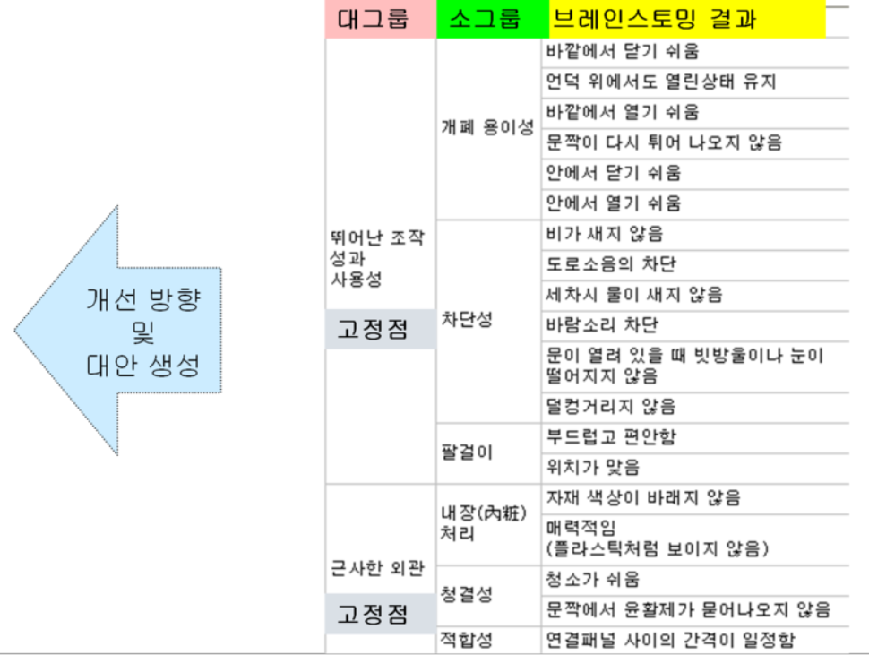
KJ 법의 활용 사례
자동차 문짝에 대한
고객소리(요구품질) 의 전개
Notes:
[Step1] 라벨만들기 먼저 라벨에 정보를 기입한다. 정보는 "토론에서의 발언내용", "자신의 기억을 더듬어서",
"별도로 모은 내용"등 여러 가지 내용을 생각해 볼 수 있다. 이것을 자신에게 호소하는 것 같은 표현으로 쓴다.
[Step2] 라벨 펼쳐 놓기 정보를 기입한 라벨을 테이블 위에 펼쳐 놓는다. 이런 상태로는 정보의 홍수, 한마디로 혼돈의 상태가 된다. [Step3] 小그룹화 라벨을 수회에 걸쳐 진지하게 읽기를 반복한다. 3회 정도 읽은 후부터 "어필하는 내용이 비슷하다"라고 느껴지는 라벨을 겹쳐 놓는다.
이렇게 유사성이 있는 정보들끼리 소그룹화해 나간다. 이때 어느 쪽에도 속하지 않는 라벨이 나타나게 되나 그대로 둔다. 소그룹화한 라벨을 종합해 그룹별로 공통되는 사항(표찰)을 써 나간다. 실제로는 이러한 표찰만들기가 무척 어렵다.
먼저 ①라벨 세트를 한번 더 읽어 본다.
②복수의 라벨 세트가 나타내고 있는 단어를 별도의 용지에 메모한다.
③라벨을 반복해 읽으면서 점검
④이외에 나타내고 있는 단어가 없는가를 생각해보고 모두 메모한다.
⑤메모를 서로 연결지어 단문을 만든다.
⑥마지막으로 단문을 첨삭한다.
이런 순서로 작업하여 표찰을 만든다. 표찰을 제일 위에 두고 클립이나 고무밴드등으로 묶어둔다. 아이디어는 규칙적으로 나오지는 않는다. [STEP4] 中그룹화 소그룹의 표찰, 홀로 남은 라벨을 반복해서 읽어보고 중그룹을 만든다. 작업은 STEP3과 동일.
[STEP5] 大그룹화 STEP3과 동일한 방법으로 작업. 라벨 세트가 10여개 될 때까지 반복한다. [STEP6] 圖解化 대그룹, 중그룹, 소그룹의 순으로 우선 순위를 두고 라벨의 의미관계를 도해화한다. 1장의 큰 종이에 라벨을 붙이고 그룹별로 테두리를 만든다. 라벨이나 그룹에 원인/결과의 관계가 있으면 ->,
서로 영향을 미치고 있는 경우에는 <--> 로 관계를 표시한다. 도해화 결과를 토대로 문장화 한다.

Slide 51
KJ법 실습하기
20대의 고민과 도전들을 KJ법으로 표시하기
변화와 도전이 기다렸던 당신의 20대 입니다.
뇌를 그리세요. 그 안에 고민과 좌절,당면한 과제들을 적어보세요.

Slide 52
KJ법 실습하기
온라인 의류 쇼핑몰에 의류 사진이 없다?
온라인 의류 쇼핑몰인데도 옷 입은 모델 사진, 심지어 옷 사진 한 장 없다.
이 쇼핑몰의 구성과 운영 방안 등에 대하여 KJ법으로 실습을 진행하고 발표하세요.

Slide 53

6. Success Zone
효과성
고 (7~9)
중 (4~6)
저
(1~3)
실현성
저(1~3)
중(4~6)
고(7~9)

Slide 54
Success Zone의 영역 배치
효과성
창의적 도전
Creative Challenge
도전적 목표
Stretch Goal
유망기회
Promising Opportunity
고 (7~9)
어려운 시도
Difficult Endeavor
중립지역
Gray Area
쉬운 과일
Low-Handling Fruit
중 (4~6)
저
(1~3)
시간낭비
Waste of Time
시간낭비
Waste of Time
시간낭비
Waste of Time
실현성
저(1~3)
중(4~6)
고(7~9)

Slide 55
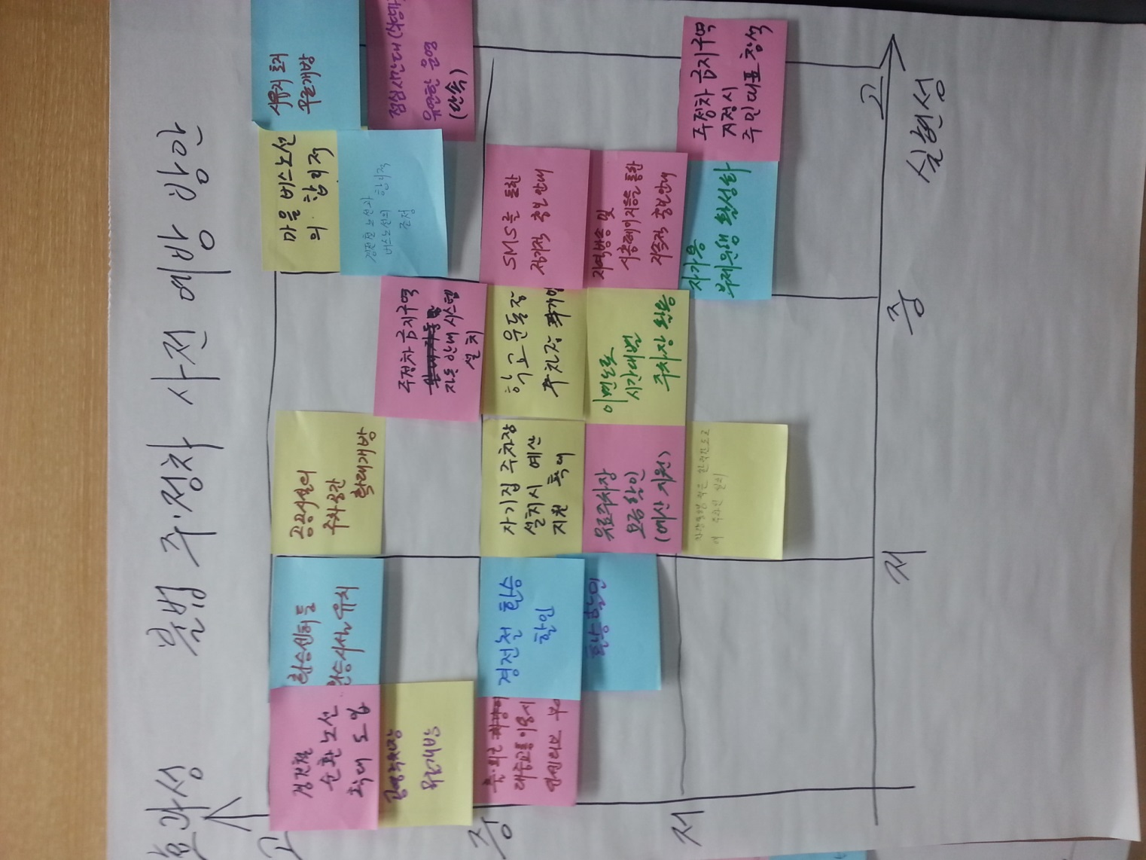
Success Zone 사례 : 불법 주정차 사전 예방

Slide 56
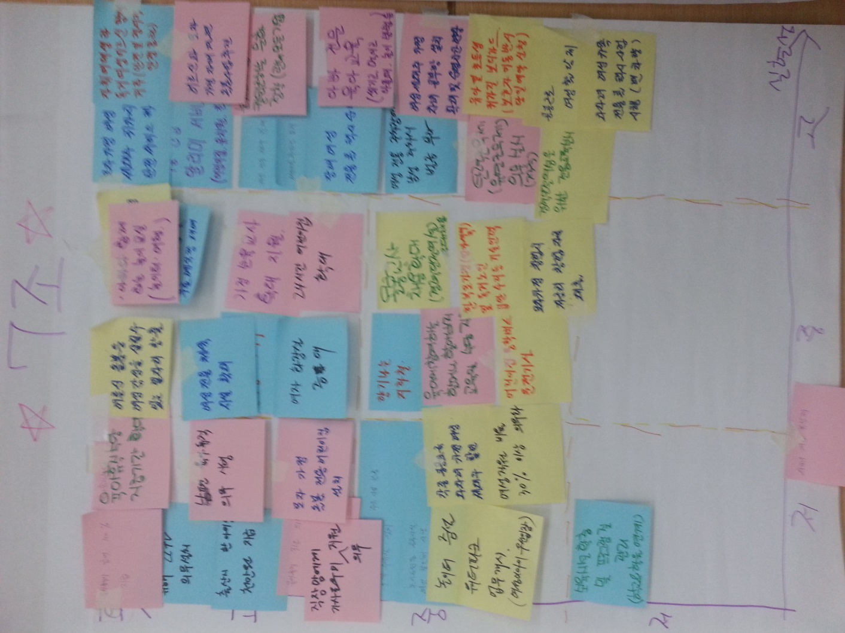
Success Zone 사례 : 여성 친도시 추진 방안

Slide 57
7. Reverse Brainstorming
Reverse Brainstorming이란?
핫포인트(Hotpoint)로 생성해 놓은 아이디어에 대해 많은 양의 자유 분방한 ‘비판’을 생성해 내는 사고기법
브레인스토밍처럼 양적인 면을 중시하고 자유분방하게 한다는 점이 유사
진행 과정
목표와 문제를 확인하기 : 종이에 선정된 아이디어들의 목록과 함께 목표와 문제를 제시한다.
각 아디이에 대한 비판을 생성하기 : 각 아이디어가 적힌 종이에 그 아이디어의 비판 내용들을 기록한다.
해결책 선정하기 : 비판된 아이디어를 검토해 보고 수정해 가장 적절한 해결책을 선정한다.
실천 계획 세우기 : 선정된 해결책의 실천을 위한 행동 계획을 세운다.

Slide 58
Reverse Brainstorming 적용 사례
■ “냉장고의 문을 투명하게 만들자”에 대한 아이디어의 비판을
역브레인스토밍해보자
냉장고의 속이 지저분하게 보일 것이다.
불투명한 문보다 비용이 더 많이 들 것이다.
문을 깨끗하게 유지하기가 더 어려울 것이다.
문이 깨질 위험이 더 높을 것이다.
냉장고의 문을 만드는 기술이 더 요구될 것이다.
Notes:
SCAMPER란 알렉스 오스본이 제안한 방법으로 아이디어를 정리하는 체크리스트라고 말할 수 있습니다. 여러분이 만든 아이디어를 SCAMPER의 순서에 따라 질문하면서 아이디어를 조금 변경시키거나 새로운 아이디어를 만들 수 있습니다.
하나 하나 설명 드리면, S란 대체할 수 있는가를 의미합니다. 예를 들면 유선전화기를 무선 전화기로 대체하는 것이 될 수 있겠죠?
C란 결합할 수 있는가 입니다. 예를 들면 휴대폰에 인터넷 기능 결합하는 것이 되겠죠?
A는 적합화할 수 있는가 입니다. 예를 들면 세로로 보이는 휴대전화의 화면을 사진에 맞게 가로로 보이게 하는 것입니다.
M은 수정할 수 있는가 혹은 확대할 수 있는가 입니다. 예를 들면 숫자만 가능한 LCD 화면을 그림이 나오는 대형 LCD화면으로 확대하는 것입니다.
P란 다른 용도로 쓸 수 있는 가 입니다. 예를 들면 통화만 할 수 있는 휴대전화를 다른 용도인 사진을 찍을 수 있는가로 생각해 볼 수 있겠죠?
E는 없애거나 줄일 수 있는가입니다. 예를 들면 최근에 나온 효도전화같은 경우는 다른 모든 기능을 없애고 전화를 걸로 받는 기능만을 남긴 것이죠?
마지막으로 R은 반대로 할 수 있는가 혹은 재배열 할 수 있는가 입니다. 휴대전화의 버튼의 순서를 바꾸어 보다 편리하게 게임을 할 수 있게 한다든지 그런 것을 말합니다.
여러분도 SCAMPER의 질문을 잘 활용하시면 보다 좋은 아이디어를 얻으실 수 있을 것입니다.

Slide 59
8. 쌍비교분석법(Paired Comparison Analysis)
쌍비교분석법(Paired Comparison Analysis)이란?
아이디어간의 비교를 해 우선 순위가 되는 아이디어를 선정하기 위한 기법
비교표 만들기 : 쌍비교분석표에 각 아이디어를 기록해 분석표를 완성
쌍비교하기 : 각 쌍을 비교해 각 칸에 더 중요한 아이디어와 그 점수를 3점 척도로 표기한다.(1: 약간 중요, 2:상당히 중요, 3:매우 종요)
점수구하기 : 각 아이디어별로 그 옆에 기록된 점수를 더해서 각 아이디어의 총점을 구한다.
해석하기 : 각 총점을 가지고 가장 우선 순위의 아이디어를 선정하고 상대적인 중요성을 해석한다.

Slide 60
쌍비교분석법의 예
해결해야 할 문제 : ‘새로운 냉장고에 대한 아이디어’ 평가하기
 | 아이디어 B | 아이디어 C | 아이디어 D | 아이디어 E | 점수
아이디어 A | A2 | C3 | A1 | E2 | A = 3 B = 1 C = 7 D = 0 E = 4
 | 6 | 21 | 3 | 8
아이디어 B |  | C1 | B1 | E1
 |  | 7 | 1 | 4
아이디어 C |  |  | C2 | C1
 |  |  | 14 | 7
아이디어 D |  |  |  | E1
 |  |  |  | 4
아이디어 E

Slide 61
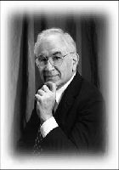
쌍비교분석법 실습
쌍비교법의 원리를 활용한 AHP 기법의 원리에 대해서 조사하고 사례를 작성하라.
참조 문헌
R&D 프로젝트 평가 및 선정
(경희대학교 산업 경영의 이해 2008년도 1학기)
위키백과사전
http://blog.naver.com/inventor/90000610627
http://blog.naver.com/jisangjel/50021633964

Slide 62
문제 해결 과정
최초 아이디어
그룹내 조합
양질의 아이디어
그룹 1
20
3
1
2
3
4
5
6
2’
5’
2
그
룹
화
10
4
7
5
그룹 2
6
그룹간 조합
최선의 아이디어
1
9
8
1
2
3
4
5
6
5’
6’
20
21
19
선정된
아이디어
19
그룹 3
2’
5’
1’
3’
1’
12
13
11
14
17
15
1
2
3
4
5
6
1’
4’
2’
6’
1’
5’
1’
2’
6’
1’
5’
1’
11
16
22
23
18
그룹 4
24
5’
5’
4’
5’
5’
27
29
25
1
2
3
4
5
6
3’
5’
26
28
그룹 5
1
2
3
4
5
6
1’
5’

Slide 63
문제 해결 과정 실습
문제정의문 작성
브레인스토밍 과정을 통해 문제해결 아이디어 30개 만들기
30개의 아이디어를 5개의 범주로 분류하기 (대략 범주당 6개의 아이디어)
5개의 범주에 대해 범주내의 아이디어를 조합하여 양질의 아이디어 1~2개로 정리 (대략 범주당 6개의 아이디어를 조합하여 1~2개의 양질의 아이디어 조합 - 5개의 범주에 대해 각 1~2개씩 총 5~10개의 양질의 아이디어로 정리)
5개의 범주에 대해 정리된 아이디어를 조합하여 최선의 아이디어 3개로 정리
3개로 정리된 최선의 아이디어에 대해 아이디어 판정 작업을 수행
① 판정기준 브레인스토밍
② 판정기준 우선 순위 매기기와 상위 몇 개의 판정기준 선택하기
③ 판정기준 별 가중치 부여
④ 각 판정기준 별로 아이디어 해결책을 둘씩 쌍을 지어 비교 투표를 실시
⑤ 투표수에 가중치 곱해서 총합을 구함
⑥ 최종 아이디어의 선택 및 단점 보완
선정된 최종 아이디어 발표

Slide 64
문제 해결 과정 실습 – 아이디어 창출
1.
2.
3.
4.
5.
6.
7.
8.
9.
10.
11.
12.
13.
14.
15.

Slide 65
문제 해결 실습 – 브레인 스토밍을 통한 아이디어 창출
16.
17.
18.
19.
20.
21.
22.
23.
24.
25.
26.
27.
28.
29.
30.

Slide 66
문제 해결 실습 – Hot Spot 찾기
해결해야 할 문제 : ‘어떻게 하면 내가 SW 능력자가 될 수 있을까?
- 아이디어를 도출하고 경우에 따라서 히트 표시를 하고 이를 영역으로 분류하고 주제어를 달아보자
순서 | 아이디어 내용 | Hit 표시
1
2
3
4
..
..
..
..
..
50
영역 구분 (Hot Spot)

Slide 67
문제 해결 실습 – 아이디어 다듬기
아이디어 범주 | 아이디어 번호 (아이디어 번호 나열)
범주 1
범주 2
범주 3
범주 4
범주 5
아이디어 범주 | 양질의 아이디어
 | 1번 (범주내 조합 아이디어 서술) | 2번 (범주내 조합 아이디어 서술)
범주 1
범주 2
범주 3
범주 4
범주 5
최선의 아이디어 | 아이디어 내용 (범주 간 조합 아이디어 서술)
아이디어 1
아이디어 2
아이디어 3
아이디어 4

Slide 68
문제 해결 과정 실습 – 아이디어 판정
판정기준 | 투표수 | 가중치
기준 1
기준 2
기준 3
기준 4
판정기준 최선의 아이디어 | 기준 1 | 기준 2 | 기준 3 | 기준 4 | 총 점 | 최종순위
 | 가중치: | 가중치: | 가중치: | 가중치:
아이디어 1
아이디어 2
아이디어 3
아이디어 4
선정 아이디어 | 수정⋅⋅보완된 최종 아이디어

